Slide 1
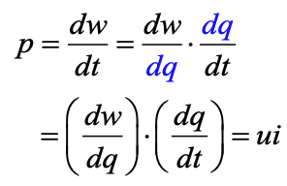

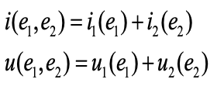

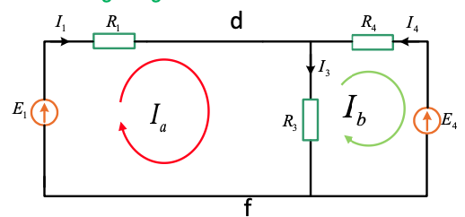
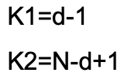

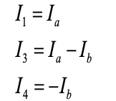
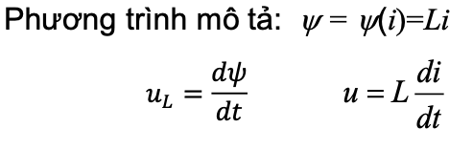
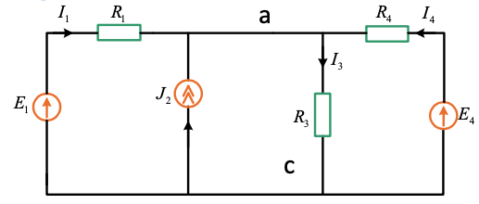







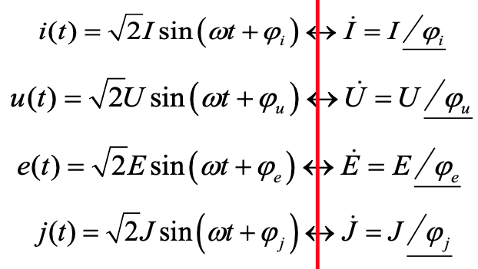





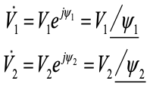



Tuyến tính (xếp chồng)
Dòng nhánh
Dòng vòng
Gặp hỗ cảm Zm, bonus – I.Zm
RLC
Thế nút
Not use when có hỗ cảm
Extensions

Slide 2



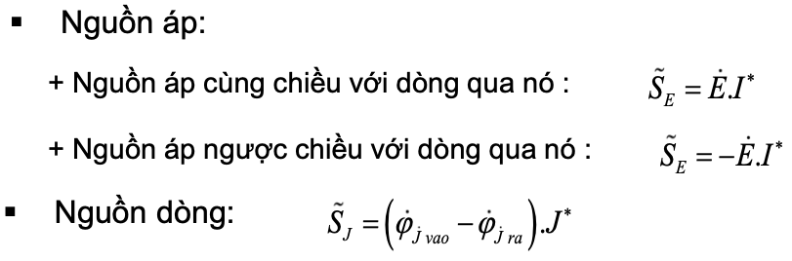
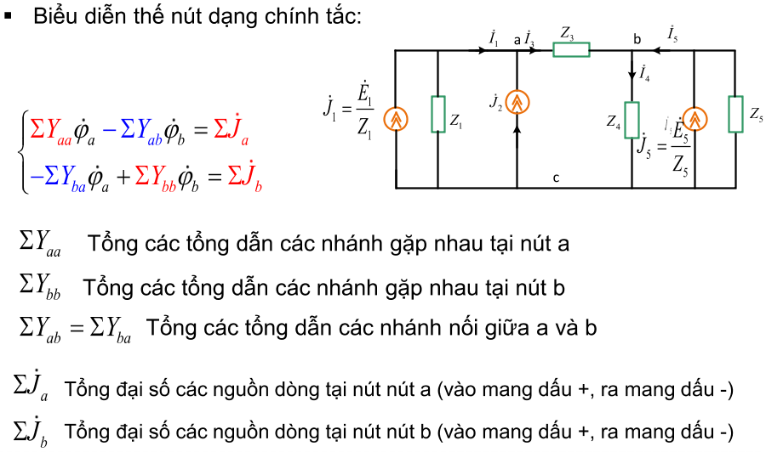
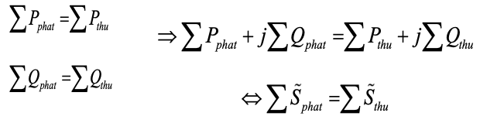
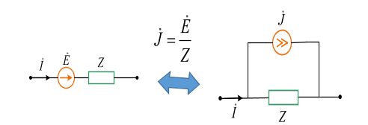
Thế nút (bonus)
Y=1/Z
Not use when có hỗ cảm

Slide 3
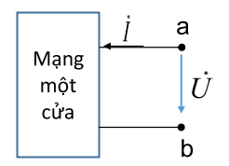
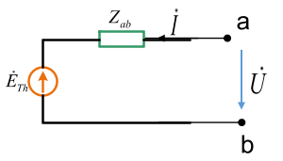

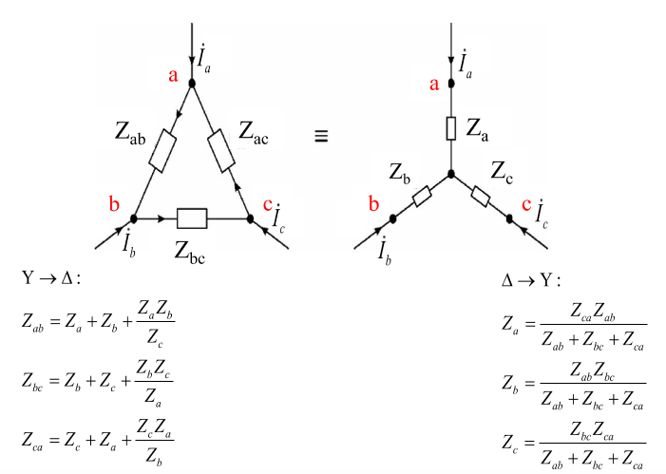


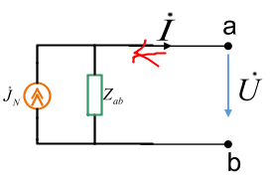




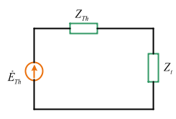

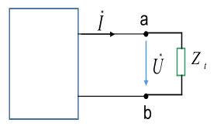


Thevenin
∆ ⬄ Y
Norton
Công suất lớn nhất
= I_{th}

Slide 4
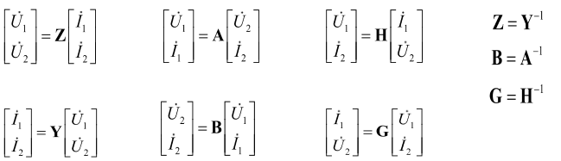
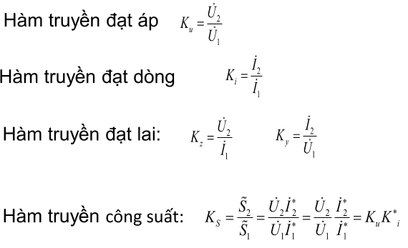
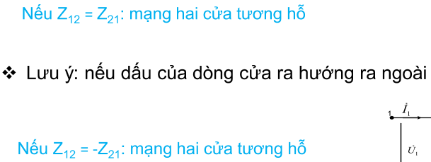

X₁
X₂
K₁
K₂
X₁=m₁₁K₁+ m₁₂K₂
X₂= m₂₁K₁+ m₂₂K₂
= m
Cho K_{x}=0 để tính các K còn lại
Mạch có cả DC và AC (w khác nhau)
Thì xét riêng các thành phần w (các thành phần có w khác coi như ngắn mạch) , xong stack
, rồi giải như bthg

Slide 5
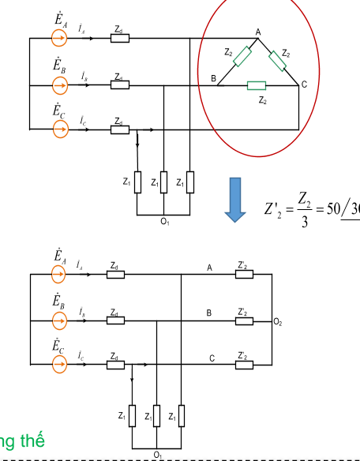
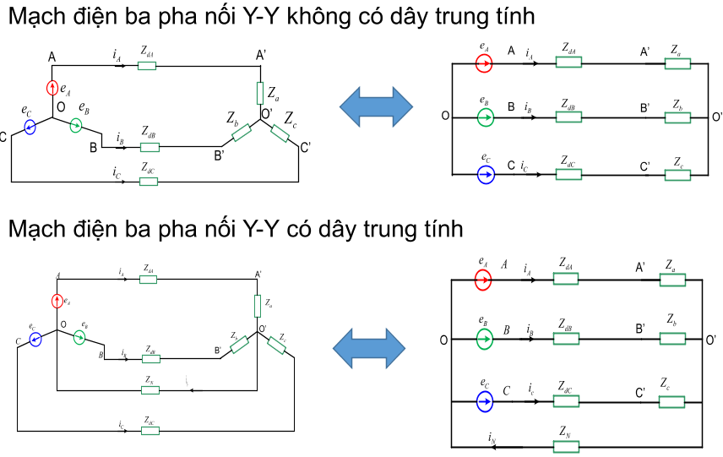
MBA là mạch có w khác nhau , áp dụng slide trên
Only if
Sử dụng chuyển tam giác thành sao ở slide trên

Slide 6
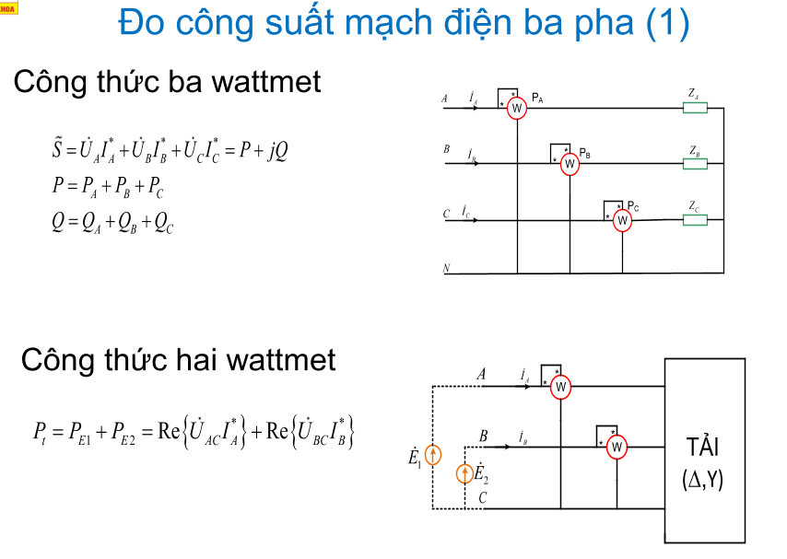

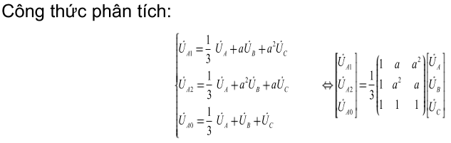
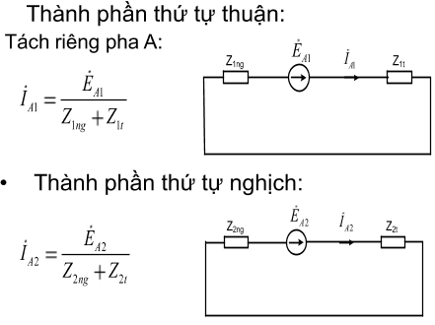
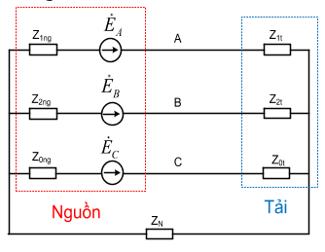
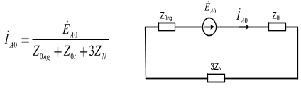
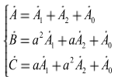
Fortescue (sử dụng khi pha lệch ≠ + - 120º )
B1 : phân tích
B2 : với pha X có X_{A1} trong dây A
X_{A2} trong dây B ,… tách riêng r tính X_{A} như tính I_{A} ở trên
B3 : chuyển pha thành X_{B} , X_{C}
B4 : stack X_{k}= X_{k1}+ X_{k2}+ X_{k3}
Chuyển pha ABC

